Slide 1


WAY TO ENTERPRISE
Networking
1

Slide 2
Mục đích bài học
Tìm hiểu về kiến thức cơ bản về network trong Linux
Thực hành thành thạo các câu lệnh về network
Thực hành các xử lý sự cố liên quan đến Network

Slide 3
TOPIC
Basic Networking
Command Networking Linux
Troubleshooting Networking Issue

Slide 4
TOPIC
Basic Networking
Command Networking Linux
Troubleshooting Networking Issue
Notes:
Mạng cơ bản
Lệnh mạng Linux
Khắc phục sự cố mạng

Slide 5
Basic Networking
TCP/IP
Classful networks
Subnet masks
Broadcast addresses
CIDR
Private address space
Notes:
Các kiến thức cơ bản về network cần nắm rõ:
TCP/IP
Classful networks
Subnet masks
Broadcast addresses
CIDR
Private address space

Slide 6
TCP/IP
TCP/IP
Used for network communications
TCP = Transmission Control Protocol
IP = Internet Protocol
TCP - controls data exchange
IP - sends data from one device to another
Hosts
devices on a network that have an IP address

Slide 7
IP Networking
IP address
Example: 199.83.131.186
subnet mask
Example: 255.255.255.0
broadcast address
Example: 199.83.131.255
octet.octet.octet.octet
octet values can be from 0 to 255

Slide 8
IP Networking
Private IPv4
10.0.0.0 – 10.255.255.255 (10.0.0.0/8) <= in big networks
172.16.0.0 – 172.31.255.255 (172.31.0.0/12)
192.168.0.0 – 192.168.255.255 (192.168.0.0/16) <= example: home networks
Public IPv4
All the rest
IPv6 in short
All IPv6 addresses are public, total 3.4×1038 addresses (vs 4.3 billion IPv4)
Example CIDR: 2600:1f18:80c:a900::/56
Addresses are “random” and can’t be scanned online (because too many)
Notes:
chia làm 2 loại ipv4 và ipv6:
ipv4 chia làm 2 loại: ip private và ip public. có tổng là 4.3 tỉ ipv4
ip 4 private có 3 dải mạng, ngoài 3 đaải mạng đó là Ipv4 public
Riêng với ipv6 toàn bộ là public, do số lượng ipipv6 rất lớn. Với 128 bít chiều dài, không gian địa chỉ IPv6 gồm 2128 địa chỉ,

Slide 9
Classful Networks
Class​ | Network​ | Hosts Allowed​
A​ | 1.0 -> 127.0​ Ex: 17.24.88.9​ | 16,777,216​
B​ | 128.0 -> 191.255​ Ex: 183.194.46.31​ | 65,536​
C​ | 192.0.0 -> 233.255.255​ Ex: 199.83.131.186​ | 255​

Slide 10
Subnet Masks
Class​ | Subnet Mask​
A​ | 255.0.0.0​
B​ | 255.255.0.0​
C​ | 255.255.255.0​
255​ | 255​ | 0​ | 0​
183​ | 194​ | 46​ | 31​ ​

Slide 11
Broadcast Addresses
Class​ | Network​ | Subnet Mask​ | Broadcast​
A​ | 17.0.0.0​ | 255.0.0.0​ | 17.255.255.255​
B​ | 183.194.0.0​ | 255.255.0.0​ | 183.194.255.255​
C​ | 199.83.131.0​ | 255.255.255.0​ | 199.83.131.255​

Slide 12
Classless Inter-Domain Routing / CIDR
IP: 121.67.198.94
Class A network: 121.0.0.0
Class A subnet: 255.0.0.0
Class A broadcast: 121.255.255.255
IP: 121.67.198.94 Subnet: 255.255.255.0
CIDR network: 121.67.198.0
CIDR subnet: 255.255.255.0
CIDR broadcast: 121.67.198.255
Notes:
CIDR là 1 dải mạng nhỏ trong 1 dải mạng to. việc chia nhỏ CIDR thành các dải mạng nhỏ mục đích dể cô lập chúng. Để ra được ngoài thì cần tìm được dến gateway và từ gateway sẽ có bảng định tuyến để tìm được đến những gateway của những subnet/CIDR khác.

Slide 13
Reserved Private Address Space
Class​ | Range​ | Private Address Space​
A​ | 1.0.0.0 - 127.255.255.255​ | 10.0.0.0 - 10.255.255.255​
B​ | 128.0.0.0 - 191.255.255.255​ | 172.16.0.0 - 172.31.255.255​
C​ | 192.0.0.0 - 233.255.255.255​ | 192.168.0.0 - 192.168.255.255​

Slide 14
TOPIC
Basic Networking
Command Networking Linux
Troubleshooting Networking Issue
Notes:
các lệnh cơ bản về mạng network trong linux

Slide 15
Command Networking Linux
Determining your IP address
ip and ifconfig utilities
hostnames
DNS and name resolution
/etc/hosts
/etc/nsswitch.conf
Notes:
các lệnh xem IP, xem hostname, xem dns và phân dải tên miền.

Slide 16
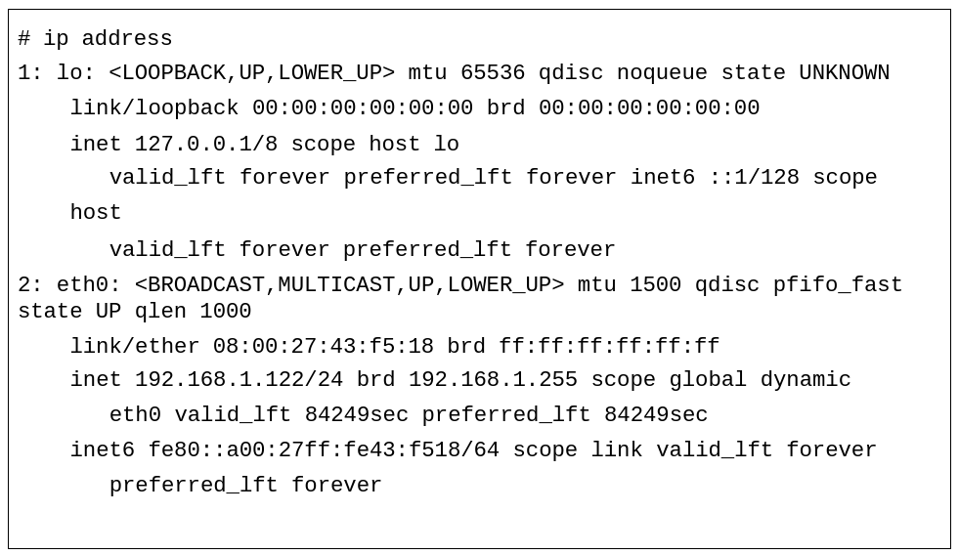
Determining Your IP Address
ip address
ip addr
ip a
ip address show or ip a s
Notes:
Lệnh xem IP của máy chủ

Slide 17
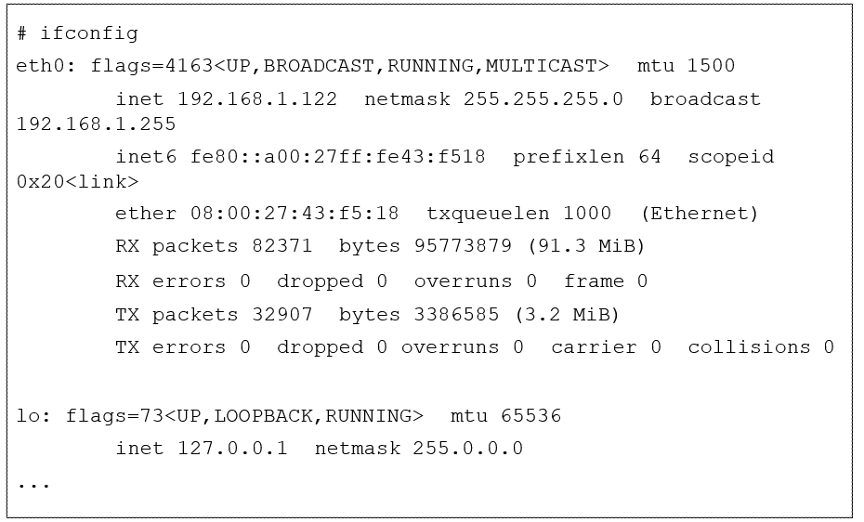
Determining Your IP Address
ifconfig
Notes:
lệnh xem ip của máy chủ

Slide 18
hostnames
human-readable name for an IP address
webprod01 = 10.109.155.174

Slide 19
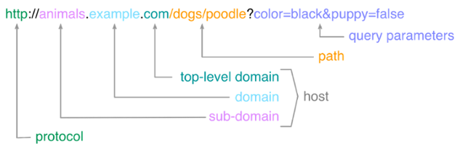
DNS hostnames
FQDN = fully qualified domain name
webprod01.mycompany.com
TLD
.com, .net, .org, etc.
Domains
below (to the left of) TLD
sub-domain
below (to the left of) the domain
Notes:
Giải thích ý nghĩa các thành phần của domain:
Subdomain, domain, tld, fqdn

Slide 20
Displaying the hostname
$ hostname webprod01
$ uname -n webprod01
$ hostname -f webprod01.mycompany.com
Notes:
Để xem hostname của máy tính là gì ta dùng lệnh: hostname hoăc lệnh uname

Slide 21
Configuring Hostname
Temporarily set: hostname hostname
Automatically set at boot time: edit /etc/sysconfig/network, /etc/hostname or /etc/HOSTNAME
Notes:
Hostname là OS hostname. là tên của máy chủ. nó giúp các máy chủ khác nhau có thể nói chuyện được với nhau qua hostname thay vì IP.
Cấu hình hostname tại /etc/host hoặc /etc/sysconfig/network

Slide 22
Resolving DNS Names
host
Dig
$ host www.mycompany.com
webprod01.mycompany.com has address 1.2.1.6
$ host 1.2.1.6
6.1.2.1.in-addr.arpa domain name pointer www.mycompany.com.
$
Notes:
dùng lệnh host or dig dể phân dải domain ra IP

Slide 23
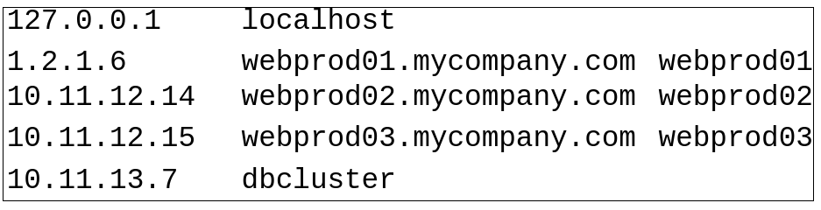
The /etc/hosts file
Format:
IP FQDN alias(es)
10.11.12.13 webprod02.mycorp.com webprod02
Now you can refer to the host by name.
webprod02.mycorp.com OR webprod02
/etc/hosts is local to your linux system. It does not propagate to the rest of the network.
Notes:
/etc/hosts là nơi đặt domain với IP của chính server hoặc server khác. và các server sẽ nói chuyện nhau qua OS hostname

Slide 24
Network Ports
When a service starts it binds itself to a port.
Ports 1 - 1,023 are well-known ports.
22 - SSH
25 - SMTP
80 - HTTP
143 - IMAP
389 - LDAP
443 - HTTPS
Notes:
Khi một dịch vụ khởi động, nó sẽ tự liên kết với một cổng.
Cổng 1 - 1.023 là các cổng nổi tiếng như:
22 - SSH
25 - SMTP
80 - HTTP
143-IMAP
389-LDAP
443 - HTTPS

Slide 25
/etc/services
Maps port names to port numbers
ssh​ | 22/tcp​ | #​ | SSH Remote Login Protocol​
smtp​ | 25/tcp​ | #​ | SMTP​
https​ | 80/tcp​ | #​ | http​
ldap​ | 389/tcp​ | #​ | LDAP​
https​ | 443/tcp​ | #​ | http protocol over TLS/SSL​
Notes:
một vài cổng phổ biến như http https ssh ngoài việc thể hiện số cổng, cũng có thể hiển thị dưới dạng tên của cổng

Slide 26
DHCP
Dynamic Host Configuration Protocol
DHCP servers assign IP address to DHCP clients
IP Address
netmask
gateway
DNS servers
Each IP is "leased" from the pool of IP addresses the DHCP server manages.
The lease expiration time is configurable on the DHCP server. (1hr, 1day, 1 week, etc.)
The client must renew the lease if it wants to keep
using the IP address. If no renewal is received, the IP is available to other DHCP clients.
Notes:
Giao thức cấu hình máy chủ động
Máy chủ DHCP gán địa chỉ IP cho máy khách DHCP
Địa chỉ IP
mặt nạ mạng
cổng
máy chủ DNS
Mỗi IP được "thuê" từ nhóm địa chỉ IP mà máy chủ DHCP quản lý.
Thời gian hết hạn thuê có thể được cấu hình trên máy chủ DHCP. (1 giờ, 1 ngày, 1 tuần, v.v.)
Khách hàng phải gia hạn hợp đồng thuê nếu muốn tiếp tục
sử dụng địa chỉ IP. Nếu không nhận được gia hạn, IP sẽ có sẵn cho các máy khách DHCP khác.

Slide 27
Configuring a DHCP Client - RHEL
ifconfig -a or ip link
/etc/sysconfig/network-scripts/ifcfg-DEVICE
/etc/sysconfig/network-scripts/ifcfg-eth0
/etc/sysconfig/network-scripts/ifcfg-enp5s2 BOOTPROTO=dhcp
Notes:
với Centos/redhat : để cấu hình sử dụng DHCP ta cấu hình tại /etc/sysconfig/network-scripts/ifcfg-enp5s2 và chọn chế độ BOOTPROTO=dhcp

Slide 28
Configuring a DHCP Client - Ubuntu
/etc/network/interfaces
auto eth0
iface eth0 inet dhcp
Notes:
với ubuntu để cấu hình sử dụng DHCP ta cấu hình tại /etc/network/interfaces và chọn chế độ iface eth0 inet dhcp

Slide 29
Assigning a Static IP Address - RHEL
/etc/sysconfig/network-scripts/ifcfg-eth0
DEVICE=eth0
BOOTPROTO=static
IPADDR=10.109.155.174
NETMASK=255.255.255.0
NETWORK=10.109.155.0
BROADCAST=10.109.155.255
GATEWAY=10.109.155.1
ONBOOT=yes
Notes:
với Centos/redhat : để cấu hình sử dụng IP tĩnh (static) ta cấu hình tại /etc/sysconfig/network-scripts/ifcfg-eth0 và chọn chế độ BOOTPROTO=static

Slide 30
Assigning a Static IP Address - Ubuntu
/etc/network/interfaces
auto eth0
iface eth0 inet static
address​ | 10.109.155.174​
netmask​ | 255.255.255.0​
gateway​ | 10.109.155.1​
Notes:
với ubuntu để cấu hình sử dụng IP tĩnh ( static) ta cấu hình tại /etc/network/interfaces và chọn chế độ iface eth0 inet static

Slide 31
Manually Assigning an IP Address
Format:
ip address add IP[/NETMASK] dev NETWORK_DEVICE
ip address add 10.11.12.13 dev eth0
ip address add 10.11.12.13/255.255.225.0 dev eth0 ip link set eth0 up
Notes:
ngoài việc cấu hình trực tiếp trong file config. ta có thể gõ lệnh trực tiếp từ shell để cấu hình

Slide 32
ifup and ifdown commands
Useful for verifying network settings
ifup iface: bring interfaces up and configure it with paramaters read from /etc/sysconfig/network-scripts/ifcfg-ethX
ifdown iface: bring interface down
Notes:
1 server bao gồm nhiều interface network( nhiều card mạng), lệnh ifup và ifdown cho phép tắt và bật chính xác 1 card mạng, khi cần khởi động lại duy nhất 1 card mạng đó. không cần phải restart network ( bao gồm cả các card mạng khác)

Slide 33
Configuring Routing
Routing configuration file: /etc/sysconfig/network/routes
route command: route {add | del} [-net | -host] target [netmask mask] [gw gw] [reject] [[dev] iface]
Example: route add –net 172.20.0.0 netmask 255.255.255.0 gw 172.21.1.1
Enable packet forwarding (for system acting as a router): # echo “1” > proc/sys/net/ipv4/ip_forward
Notes:
khi server có 1 card mạng: thì bảng định tuyến sẽ cho phép đi ra gateway từ card mạng đó. gateway có thể đặt tại chỗ cấu hình network
khi server có nhiều hơn 1 card mạng và có nhiều gateway khác nhau. mỗi gateway sẽ đi ra 1 card mạng khác nhau tương ứng với các địa chỉ dích ( destination) khác nhau. khi đó ta phải cấu hình routing. bảng định tuyến routting cho phép biết được destination nào sẽ đi ra gateway nào trên card mạng nào. điều này rất quan trọng.

Slide 34
Linux Networking Summary
Parameter | Dynamic Configuration | Static Configuration | Verify/Monitor
Host Name | # hostname hostname | # vi /etc/sysconfig/network HOSTNAME=hostname # vi /etc/hosts 127.0.0.1 localhost hostname | hostname
IP Address & Netmask | # ifconfig ethX IP_Address netmask Netmask | # vi /etc/sysconfig/network-scripts/ifcfg-ethX IPADDR=IP_Adress NETMASK=Netmask | ifconfig ping
Virtual IP Address | # ifconfig ethX:Y IP_Address netmask Netmask | # vi /etc/sysconfig/network-scripts/ifcfg-ethX:Y
MAC Address | # ifconfig ethX down # ifconfig ethX hw eth MACADDR # ifconfig ethX up | # vi /etc/sysconfig/network-scripts/ifcfg-ethX HWADDR=MAC_ADDRESS | ifconfig arp arpwatch
Default Gateway | # route add default gw GATEWAY | # vi /etc/sysconfig/network GATEWAY=Gateway_IP | netstat -r route traceroute
Routing | # route add [-net|-host] Target_IP gw Gateway_IP | Add route command to /etc/rc.local
DNS Server | # vi /etc/resolv.conf nameserver DNS_SERVER_IP |  | nslookup host dig
Local resolve | # vi /etc/hosts IP_Address Hostname1 Hostname2 …
Notes:
bảng tổng hợp tất cả các câu lệnh liên quan đến network cần nhớ và thuộc lòng.

Slide 35
TOPIC
Basic Networking
Command Networking Linux
Troubleshooting Networking Issue

Slide 36
Troubleshooting Networking Issue
ping
traceroute / tracepath
netstat
tcpdump
telnet
Notes:
khi network bị lỗi, không thông, ta sử dụng cần sử dụng các câu lệnh sau để debug chúng.
ping
traceroute / tracepath
netstat
tcpdump
telnet

Slide 37
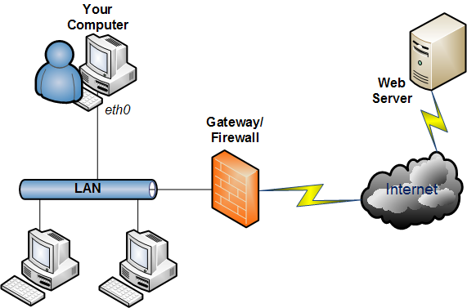
Troubleshooting Networking Issue
Example of Problem: Your machine is connected to the Internet. Suddenly you can't view a web page anymore
First thing first: Draw out your connection, list the components that are involved
Notes:
Ví dụ về vấn đề:
Máy của bạn được kết nối với Internet. Đột nhiên bạn không thể xem một trang web nữa
Điều đầu tiên: Vẽ ra kết nối của bạn, liệt kê các thành phần có liên quan

Slide 38
Testing Connectivity with Ping
Format:
ping HOST
ping -c COUNT HOST
Example:
ping -c 3 google.com
Notes:
câu lệnh ping và ví dụ

Slide 39
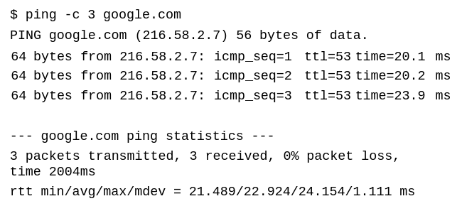
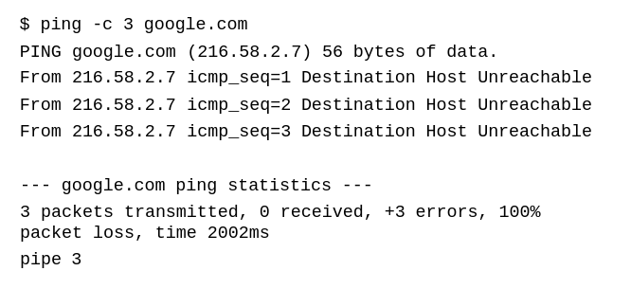
Testing Connectivity with Ping
Notes:
giới thiệu ý nghĩa của từng thành phần trong lệnh ping: ttl và time

Slide 40
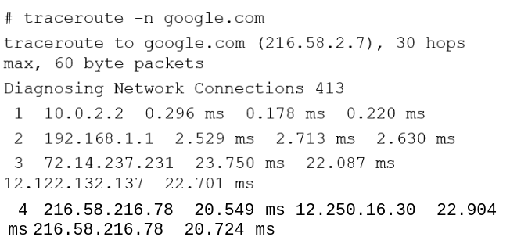
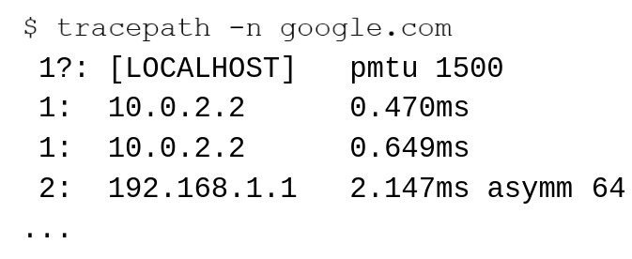
Testing Connectivity with Traceroute/Tracepath
Notes:
giới thiệu câu lệnh traceroute và tracepath; cách đọc kết quả và giới thiệu ý nghĩa của chúng

Slide 41
The netstat Command
-n Display numerical addresses and ports.
-i Displays a list of network interfaces.
-r Displays the route table. (netstat -rn)
-p Display the PID and program used.
-l Display listening sockets. (netstat -nlp)
-t Limit the output to TCP (netstat -ntlp)
-u Limit the output to UDP (netstat -nulp)
Notes:
giới thiệu câu lệnh netstat và các option của chúng:
-n Hiển thị địa chỉ số và cổng.
-i Hiển thị danh sách các giao diện mạng.
-r Hiển thị bảng lộ trình. (netstat -rn)
-p Hiển thị PID và chương trình được sử dụng.
-l Hiển thị ổ cắm nghe. (netstat -nlp)
-t Giới hạn đầu ra ở TCP (netstat -ntlp)
-u Giới hạn đầu ra ở UDP (netstat -nulp)

Slide 42
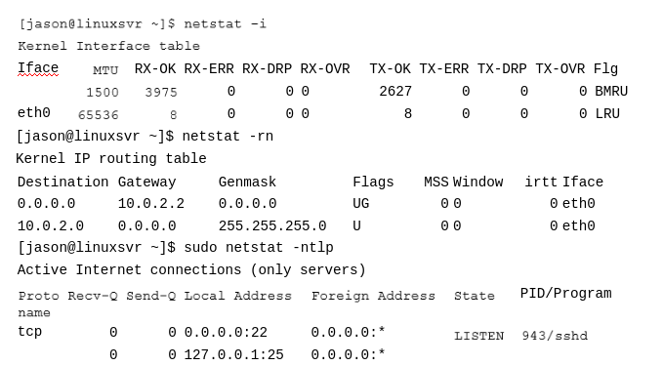
The netstat Command
Notes:
ví dụ câu lệnh netstat -i ; netstat -rn ; netstat -ntlp ;
giới thiệu sự khác nhau và đọc các chỉ số kết quả đầu ra và ý nghĩa của chúng.

Slide 43
Packet sniffing with tcpdump
tcpdump
-n Display numerical addresses and ports.
-A Display ASCII (text) output.
-v Verbose mode. Produce more output.
-vvv Even more verbose output.
Notes:
tương tự như wireshare trên window; trên linux ta có công cụ tcpdump dùng để capture gói tin.
Mục đích bắt lại gói tin TCP để hiểu và phân tích chúng. tcpdump có nhiều option dể lọc và lựa chọn để bắt gói tin
-n Hiển thị địa chỉ số và cổng.
-A Hiển thị đầu ra ASCII (văn bản).
-v Chế độ dài dòng. Tạo ra nhiều sản lượng hơn.
-vvv Đầu ra dài dòng hơn nữa.

Slide 44
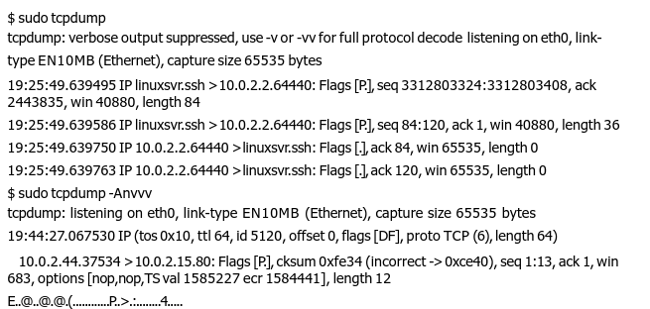
Packet sniffing with tcpdump
Notes:
ví dụ lênh tcpdump:
giải thích ý nghĩa của từng thành phần trong gói tin: dịa chỉ dích; địa chỉ nguồn, cổng dích; cổng nguồn; và nội dung gói tin

Slide 45
The telnet Command
telnet HOST_OR_IP PORT_NUMBER
$ telnet google.com 80 Trying 216.58.2.7...
Connected to google.com. Escape character is '^]'. GET /
HTTP/1.0 200 OK
^]
telnet> quit closed.
Notes:
lệnh telnet cho phép chúng ta kiểm tra 1 cổng phía server có được mở hay không?
- nếu được mở ta có thể truy cập được dịch vụ qua cổng đó
- nếu không được mở ta cần kiểm tra: network có thông không(ping); dịch vụ trên server có chạy không( service running); cổng đó trên server có mở không( netstat -anp | grep port); firewall có chặn nó không( ufw or firewalld có chạy không)

Slide 46
Thank You

